Slide 1
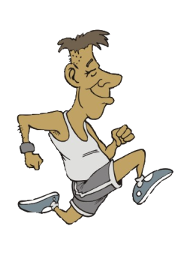
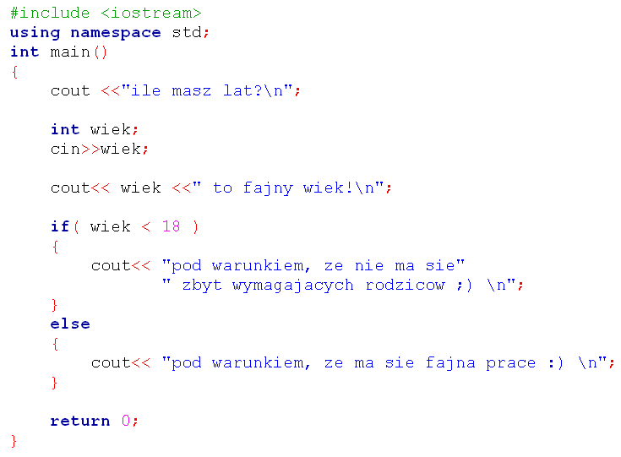
Pamięć:
wiek
14
-72

Slide 2
Pamięć:
wiek
28
14

